Slide 1
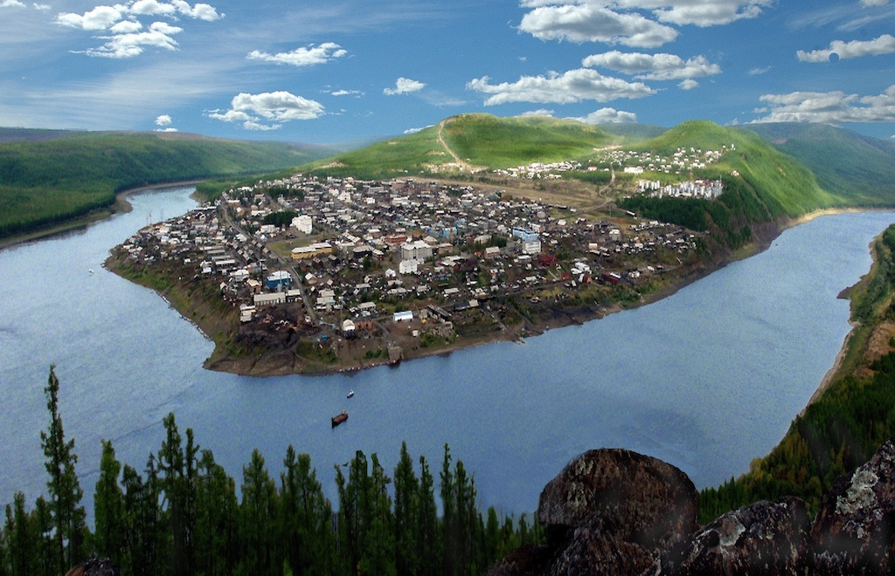
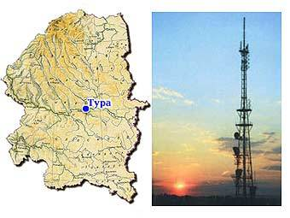
ТУРА

Slide 2
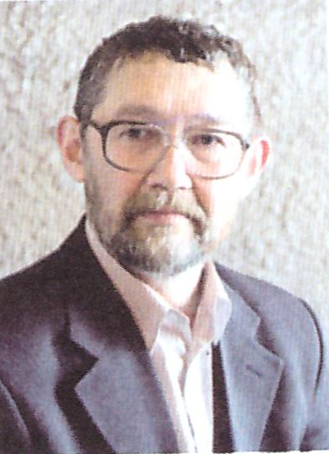
Сергей Геннадьевич Салаткин
Автор герба и флага п. Тура.
Заслуженный
работник
культуры России.

Slide 3
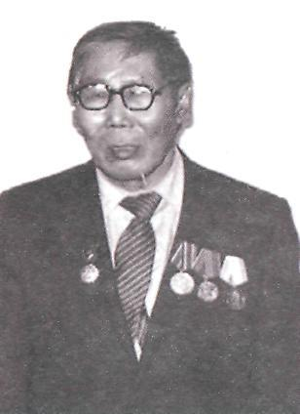
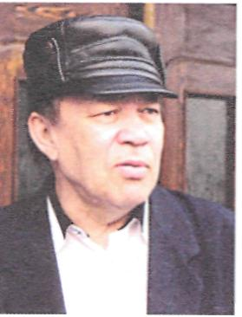
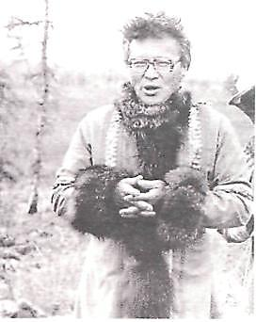
Интересные люди Эвенкии
Н. Оёгир
А.Н.Немтушкин
В.И.Мукто

Slide 4
Ресурсы Интернета: http://mults.info/mults/?id=1413 https://yandex.ru/images/search?text=Картинки%20про%20Эвенкию&noreask=1&lr=62

